Slide 1

Rendición de Cuentas
PROTOCOLO Y PRENSA
SEGUNDO SEMESTRE 2019

Slide 2

La sociedad no sólo existe por la comunicación sino que existe en ella. De esta manera la comunicación establece permanentemente un diálogo y es por esto, que reconstruye la experiencia.
John Dewey
Filósofo estadounidense
.

Slide 3







¿Cómo nos comunicamos?
PROTOCOLO
PRENSA
ACOMPAÑAMIENTO
LOGÍSTICA
DIGITAL
PRENSA
COMUNICACIÓN
INTERNA

Slide 4
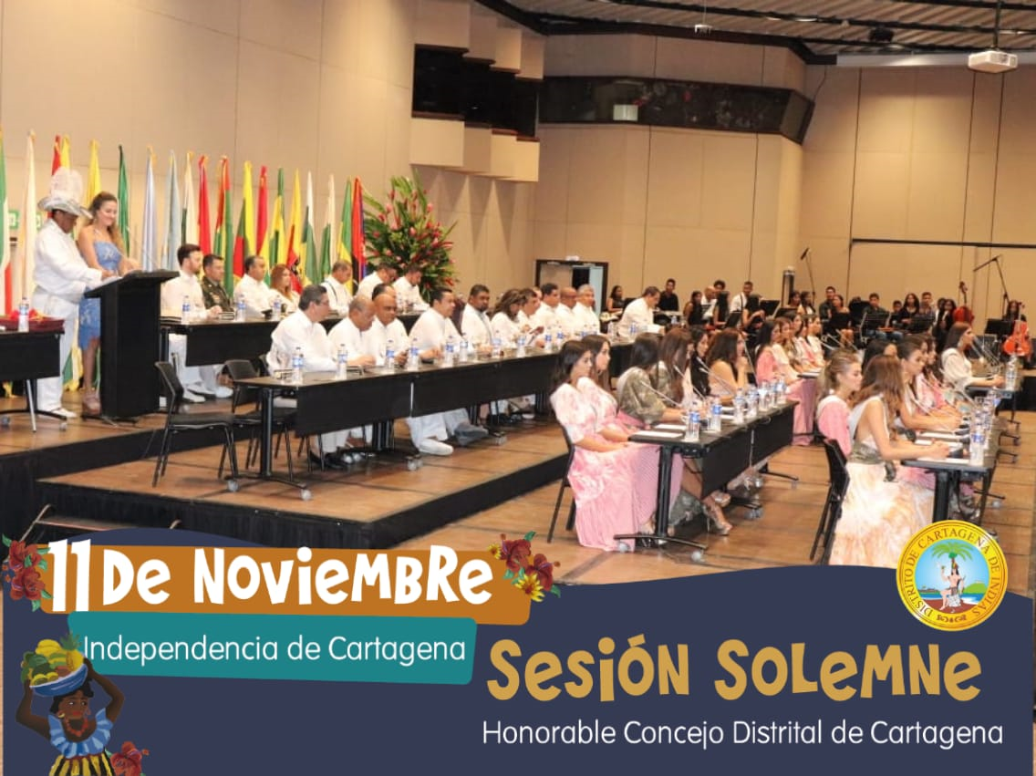
PROTOCOLO
PROTOCOLO

Slide 5


ACOMPAÑAMIENTO A EVENTOS
Se realizó el acompañamiento a la mesa directiva y concejales designados a 10 eventos institucionales y sociales por fuera de la corporación.

Slide 6

ATENCIÓN A INVITADOS Y ASISTENTES A AUDIENCIAS
En las sesiones especiales realizadas por fuera de la Corporación nos encargamos de organizar la logística y acompañamiento a los Concejales; se atendieron en total 600 personas entre invitados y ciudadanos espectadores.
Sesión Especial en la I.E. Jorge Artel (Vía Perimetral), donde se escuchó la problemática de las asociaciones de pescadores de éste sector.
8 DE JULIO 2019
ABRIL 27 DE 2019
11 DE JULIO 2019
Sesión Especial en el Hotel Intercontinental, donde se trató el tema sobre la Protección Costera
Sesión Especial en la I.E Rafael Núñez del barrio Martínez Martelo, se desarrolló el tema sobre la situación del traslado del Mercado Bazurto.

Slide 7

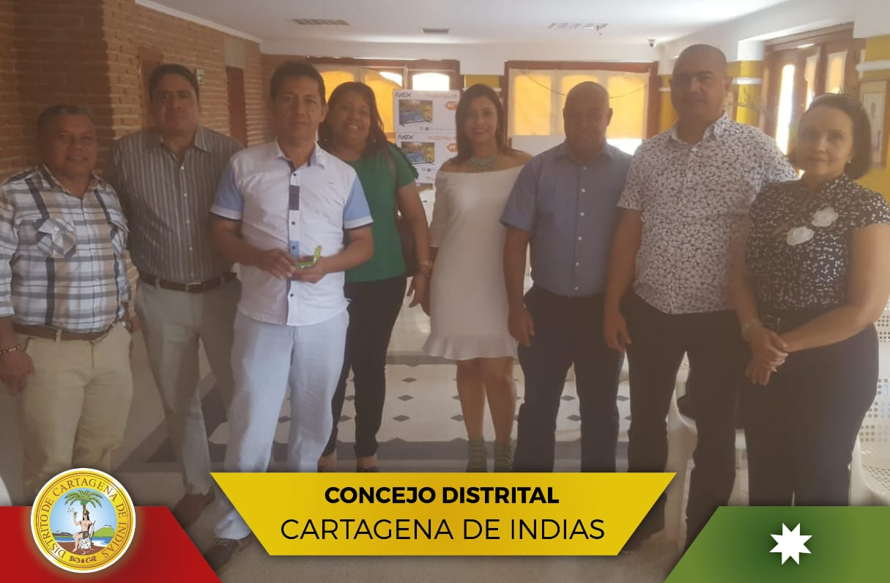
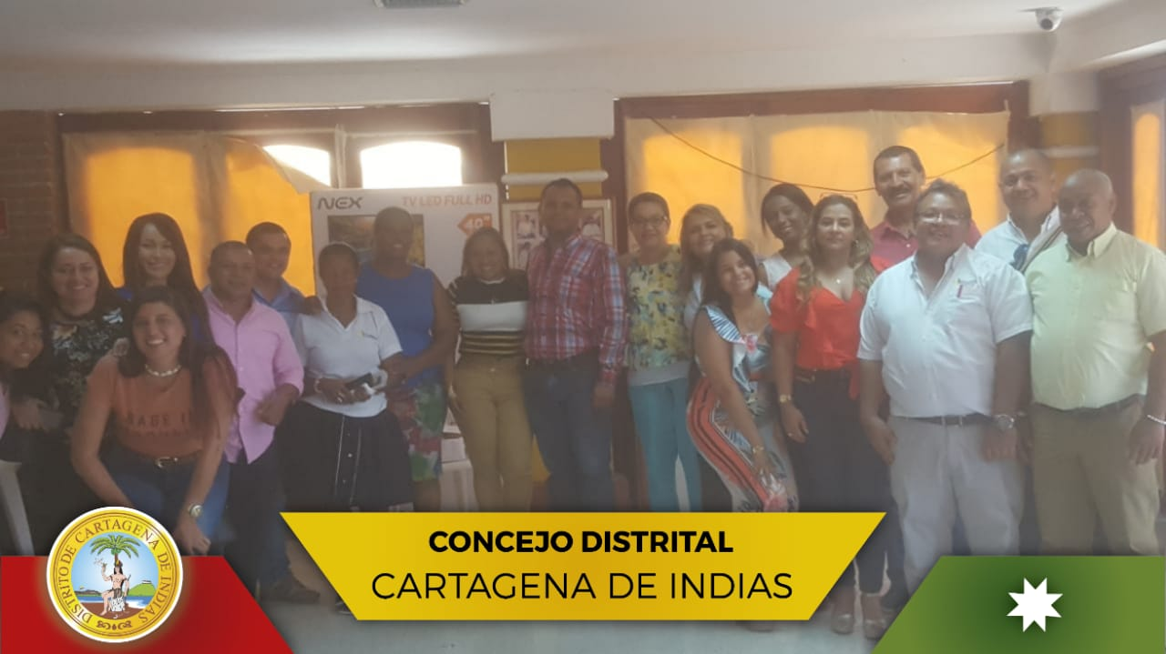
PRÉSTAMO DEL SALÓN PEDRO ROMERO
Se organizó y prestó el Salón de eventos del Concejo Distrital de Cartagena 34 veces durante el segundo semestre de 2019

Slide 8
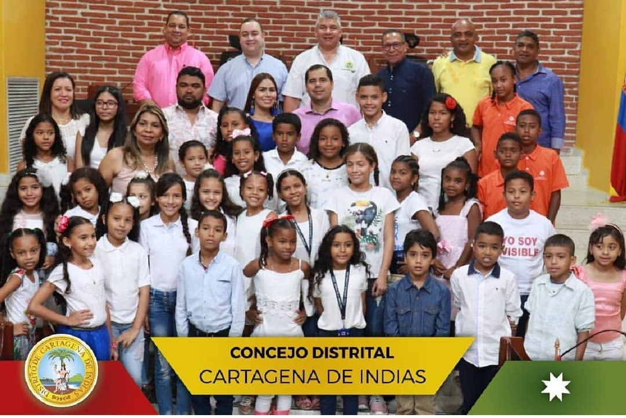
LOGÍSTICA
Programa Concejalitos por un día

Slide 9
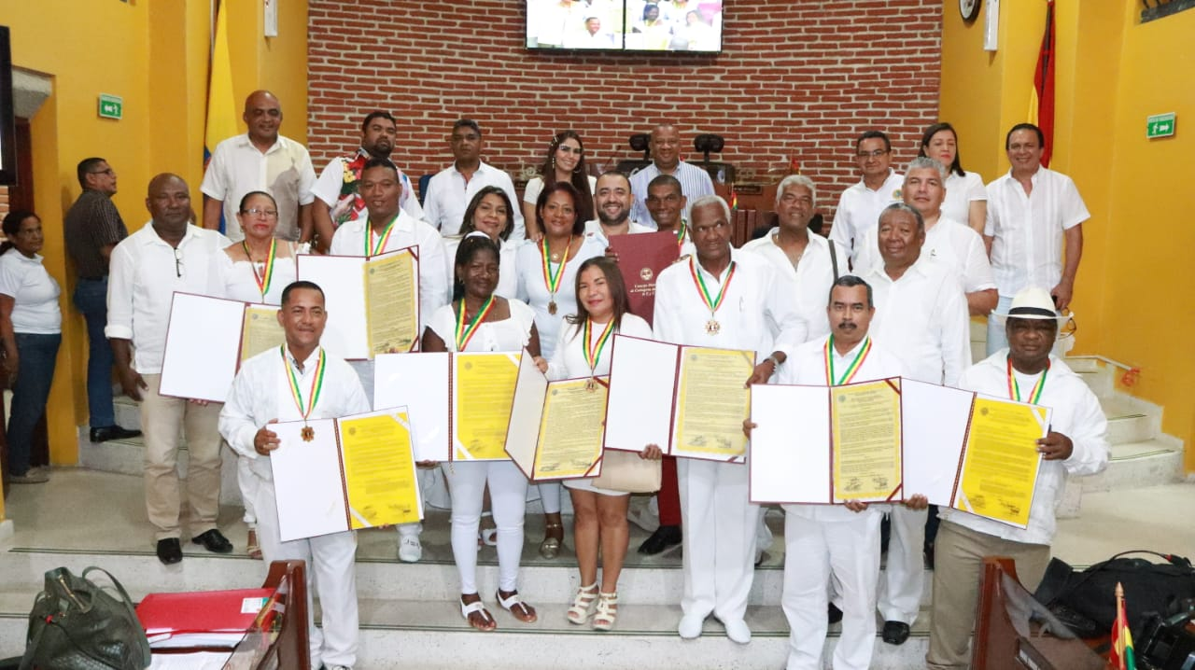
LOGÍSTICA
Día del Comunero

Slide 10
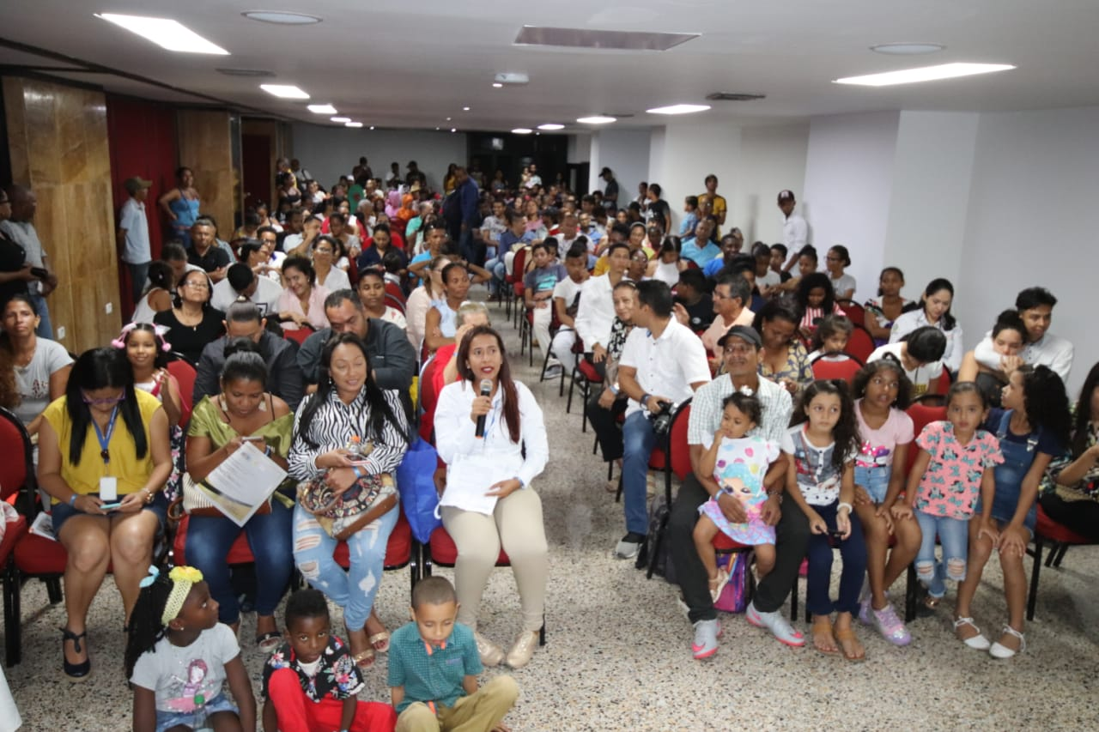
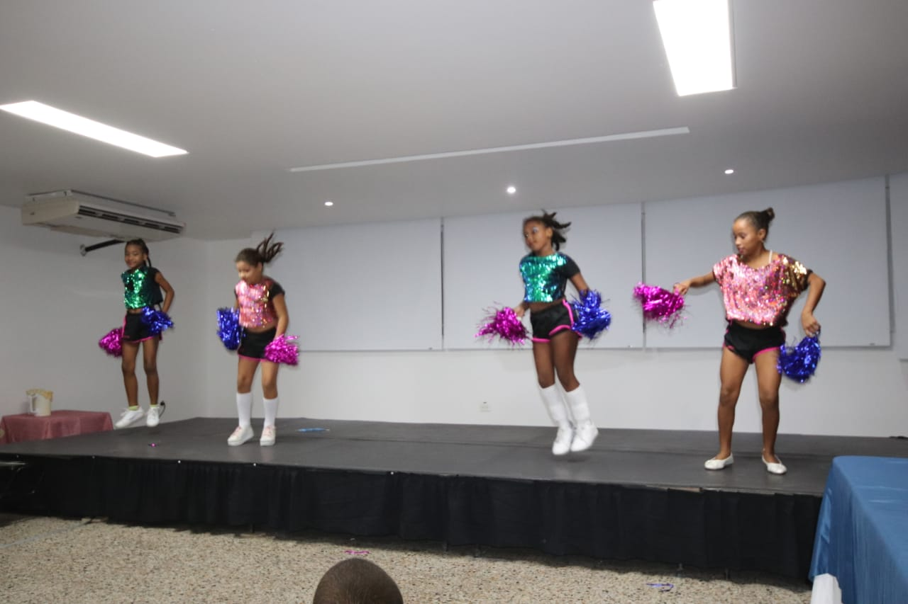
LOGÍSTICA
Día de la Persona Sorda

Slide 11
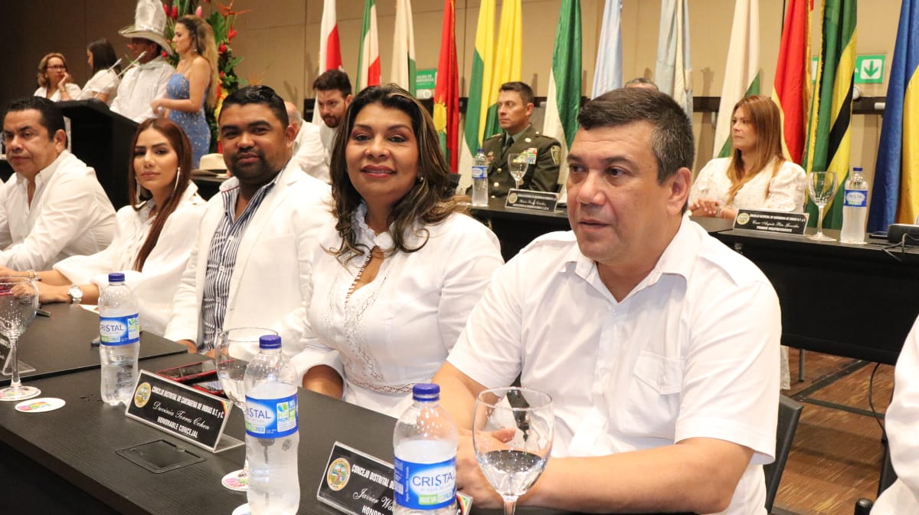
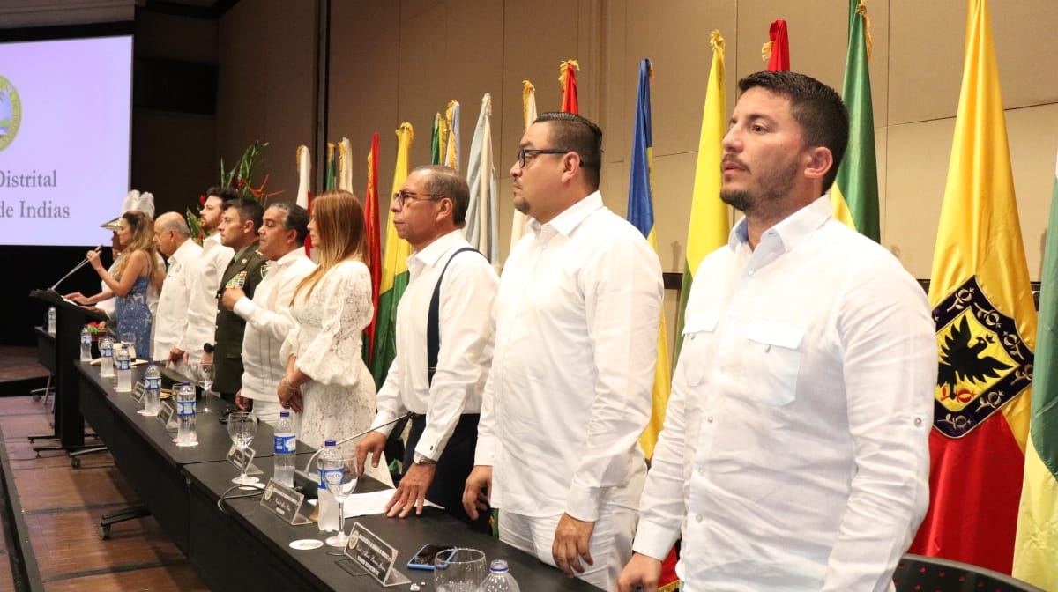
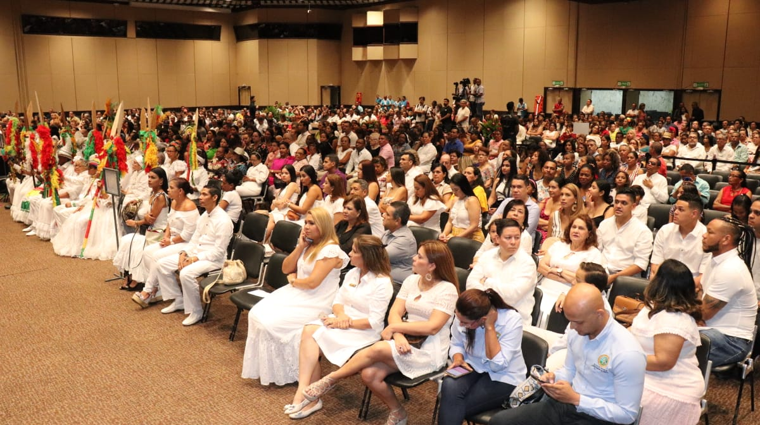
LOGÍSTICA
Sesión Solemne Once de Noviembre

Slide 12

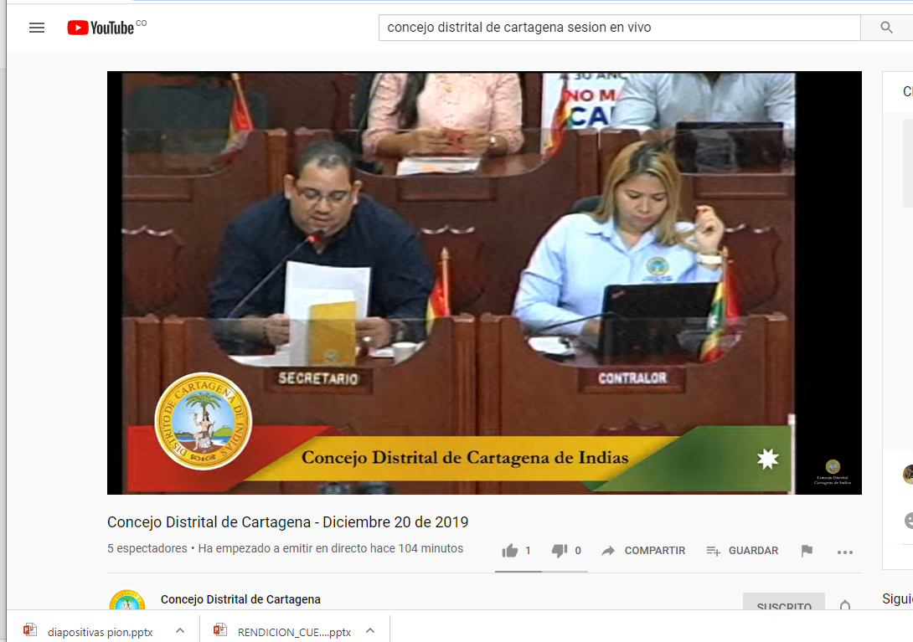
GRABACIONES DE LAS SESIONES
Diariamente se graban las sesiones, debates y audiencias públicas realizadas dentro y fuera del Concejo. Los ciudadanos pueden verlas en tiempo real por medio del canal de YouTube de la Corporación.
(Total grabaciones 2019: 204)

Slide 13

DIGITAL

Slide 14

REDES SOCIALES
Mantuvimos la dinámica de publicar contenidos que reforzaran nuestro objetivo: Mostrar un concejo activo, en ejercicio de control político y realizando debates de temas de ciudad.
Mostrar cada día los avances en temas de ciudad que tiene La Corporación, sobretodo en aquellos que afectan directamente a los ciudadanos. Por ejemplo: Estado de la Cárcel de San Diego, Limpieza de caños y canales prohibición de las bebidas azucaradas, entre otras, construcción de la quinta avenida de manga, nuestro programa concejalitos por un día .
¿Cuál es la estrategia?

Slide 15

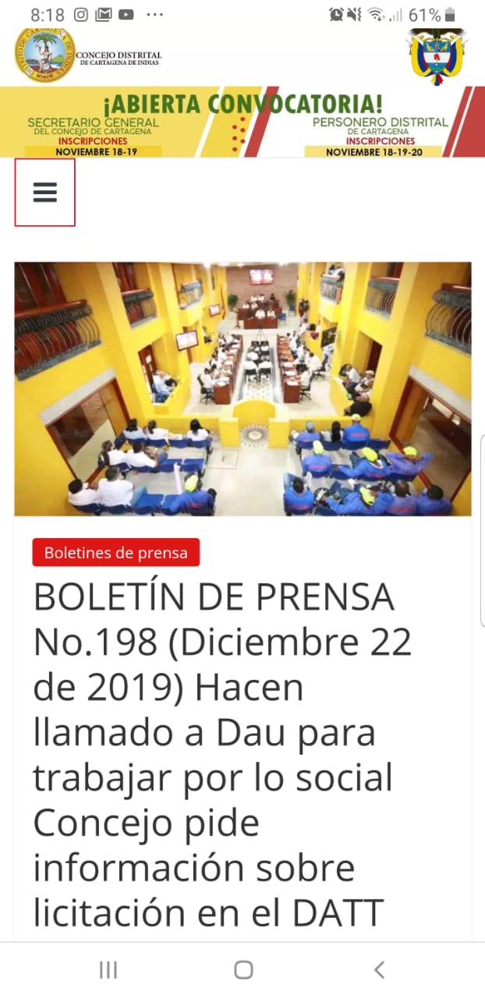
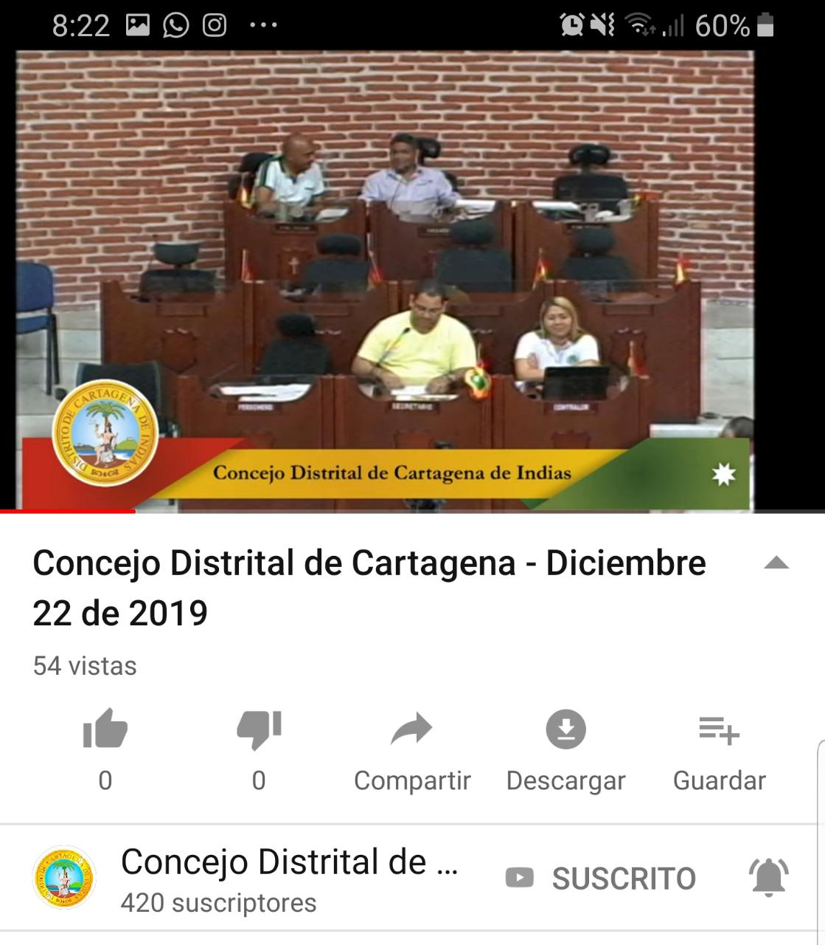

Página Web
198
TODAS
BOLETINES PÚBLICADOS EN EL SEGUNDO PERIODO
TRANSMISIONESEN VIVO

Slide 16


Aumentamos 1,183 Seguidores a la cuenta de la Corporación de enero a Diciembre
TWITTER
DICIEMBRE 2018
A cuántas personas llegamos con nuestros Tweets?
DIC 2019

Slide 17
Los temas que más despertaron interés e interacción en TWITTER durante este semestre:
La elección del Personero Distrital
la elección del nuevo secretario general,
Las audiencias públicas
Sabias Qué
Buenos días con Pico y Placa

Slide 18

INSTAGRAM
Continuamos publicando contenido diversos tales como infografías, seguimiento a convocatorias de la corporación, realización de campañas, registro de medios sobre el trabajo de la Corporación etc.
¿Cuál fue la estrategia?

Slide 19
¿¿

Slide 20
¿Cómo hemos ido restableciendo la imagen en INSTAGRAM?
Realizando publicaciones que muestren el trabajo de la Corporación
Las sesiones especiales fuera de la corporación.
Las Convocatorias públicas
El estudio del presupuesto 2020-
Citación a los Alcaldes Locales
quinta avenida de Manga
Programa Concejalitos por un día.
¿CÚALES FUERON LAS PUBLICACIONES CON MÁS INTERACCIÓN?

Slide 21

FACEBOOK
Por ser la red más popular se trabajan contenidos que directamente le afectan al ciudadano.
.
Se hacen las transmisiones en vivo que tienen un promedio de alcance de 3.500 personas al mes.
¿Cuál fue la estrategia?

Slide 22
Las audiencias públicas por fuera del recinto dan una imagen POSITIVA a la comunidad de la labor activa del Concejo.
Las transmisiones en vivo mantiene informada a la ciudadanía, porque pueden ver la sesión en tiempo real o buscar la sesión de su interés.

Slide 23
La apertura de las convocatorias para la elección del Personero y Secretario General fue un tema de gran interés. Además, el seguimiento que se le hizo a cada etapa también fue bien recibido por el público.

Slide 24
La audiencia pública sobre el proyecto de acuerdo de presupuesto también fue uno de los temas que más alcance tuvo en Facebook.

Slide 25
#HASTAG O ETIQUETAS MÁS UTILIZADAS
#PicoYPlaca
#EnSesionDeHoy
#Ahora
#LaLupaDelConcejo
#TrabajemosPorCartagena
#LoQueHaceELConcejo
#ElConcejoEresTu
#ControlPolitico

Slide 26

COMUNICACIÓN INTERNA

Slide 27


COMUNICACIÓN INTERNA
Publicaciones medios de comunicación
En promedio se publican 2 artículos semanales
Piezas alusivas a fechas especiales
Piezas de información general
Información general
A través de los correos enviamos información general a cada una de las dependencias y periodistas.
De igual manera a su Whaatsapp se les remite el link de nuestros boletines de prensa, invitaciones, convocatorias y noticias de interés.

Slide 28

PRENSA

Slide 29





198
4
725
BOLETINES DE PRENSA
ESCRITA
RUEDAS DE PRENSA
FOTOS PARA MEDIOS
4.000
150
Reproducciones al mes.
AUDIOS

Slide 30

PRENSA
MUCHAS GRACIAS

